Slide 1
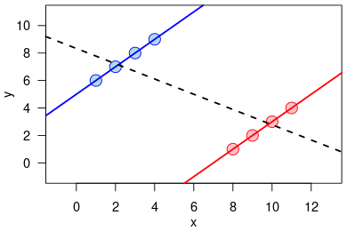
Парадокс Симпсона
Доклад студента группы 131-ПИо Пестерева В.О.

Slide 2
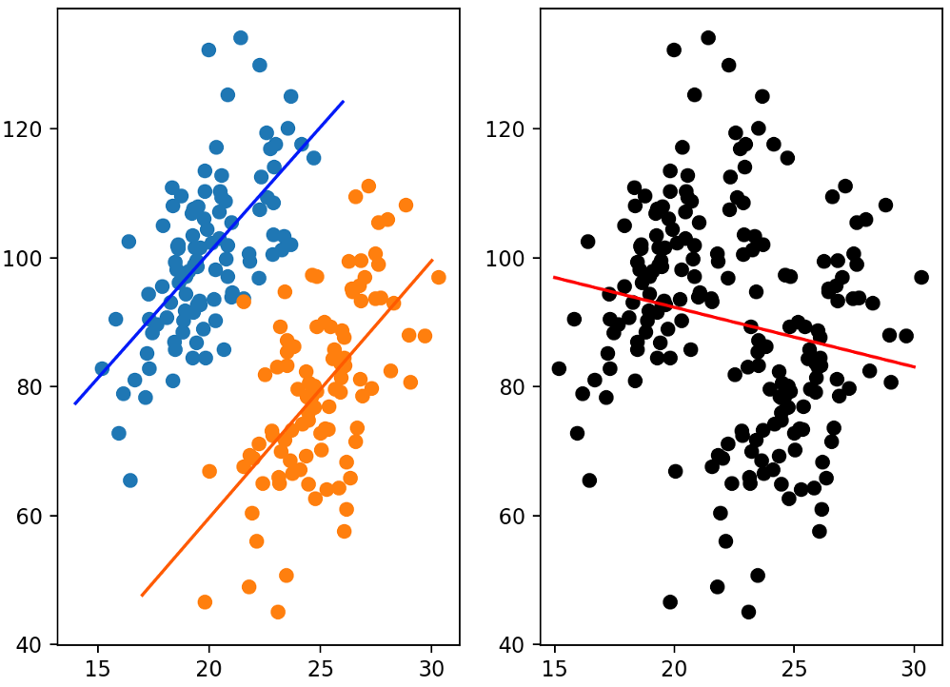
Парадокс Симпсона
—явление в статистике, когда в каждой из нескольких групп данных наблюдается зависимость, но при объединении этих групп зависимость исчезает или становится противоположной (например, на графике может поменяться линия тренда)

Slide 3
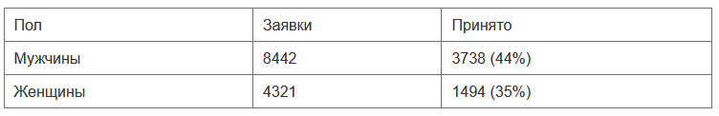
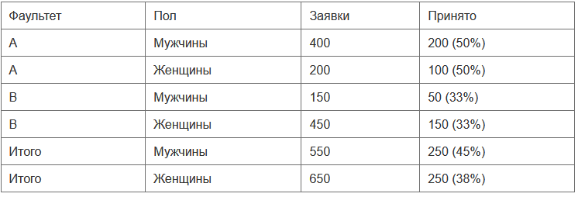
Пример 1: студенты
Задача: объяснить разницу в процентах принятых студентов разных полов
Абсолютное количество мужчин было больше на факультете с более высоким процентом принятых следовательно, при объединении данные, получится, что в целом процент поступления мужчин выше.

Slide 4
Пример 1: студенты
Причина такой разницы - женщины подавали заявки на направления с более жестким конкурсом

Slide 5
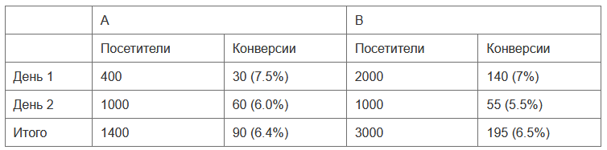
Пример 2: конверсия с инструментами A/B
Условие: в первый день сломался распределитель посетителей, и вариант В получил преимущество

Slide 6
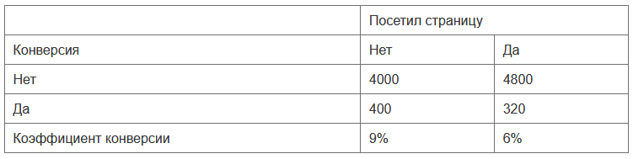
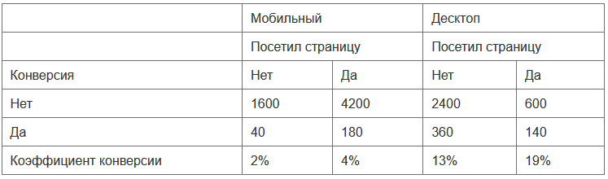
Пример 3: влияние посещений на конверсию

